Slide 1

Project-aanpak Datastandaarden energie en gebouw
Versie 0.1
augustus 2020

Slide 2
Ontwerp van proces
Doorlooptijd: juni 2020 t/m mrt-apr 2021
Snel veranderende context
Doel: Topmodel IM Energietransitie opstellen met specifieke onderdelen en deze verbinden met andere IM’en; uitgangspunt hiervoor is o.a. het IM Energie-Installaties
Het resultaat is helder gedefinieerd, maar de realisatie is afhankelijk van stakeholders, andere projecten, ontwikkelingen, etc.
0-slag: Topmodel opstellen met belangrijkste stakeholders: TNO, Disgeo, installatiebranch en netbeheer NL (met use case 1)
Daarna tweeslag: twee use cases, elk in 3 maanden tijd, dakpansgewijs overlappend, leren van elk use case

Slide 3
Voorbereidingsfase
Methodiek vaststellen tbv beschrijving metadata, definities, rekenregels, begrippencatalogi, bepalingsmethoden, publicatie-mechanisme, versiebeheer
Criteria opstellen voor slag 1-3: use case / scope
Netwerk/stakeholders informeren op hoofdlijnen; community in beeld brengen (zie: betrokken partijen) en betrokkenheid organiseren

Slide 4
Use case (1)
Stappen per use case
selecteren use case / mbv criteria(zie volgende p.)
scope bepalen / wat gaan we oppakken: welke datasets / welke kernentiteiten / welke stakeholders onderkennen we daarbij / welk gebruik van de datasets / afstemming met alle betrokkenen (klankbord) / gedragenheid
capaciteit / specifiek: inzet van modelleurs bij partners
analyse / van informatie(model) in datasets / omzetten in detail-informatiemodel / opnemen in ‘topmodel’ IMET uit project VIMET-I in afstemming met de verbonden informatiemodellen (basisregistraties, CERES, Installatieregister, ESDL).
modellering / afhankelijk van analyse, deels parallel aan analyse
afstemmen & vaststellen / met stakeholders / bepalen van impact voor datasets (databronnen) en bronbeheerders / vastleggen en verspreiding van het aangevulde Topmodel IMET.
evalueren tbv volgende uitvoering use case

Slide 5
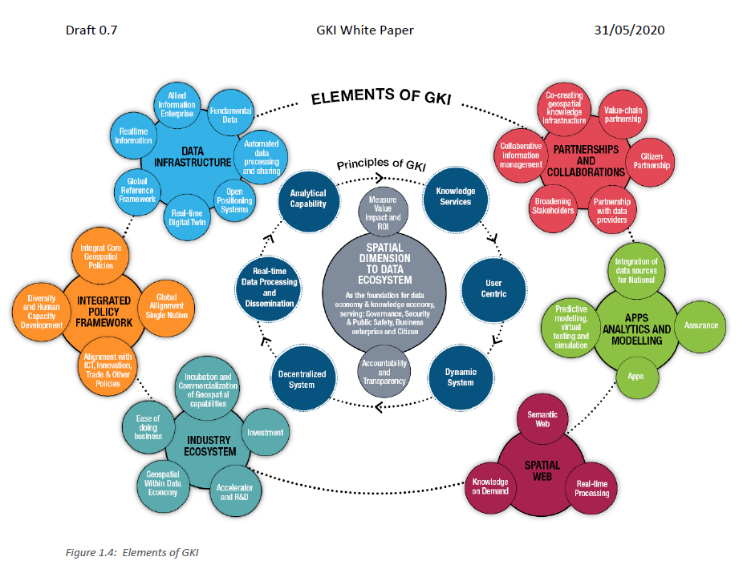
Use case (2)
Criteria/afwegingen voor keuze use case
haalbaarheid (juridisch, technisch) om use case met reële data uit te voeren (mini-PoC)
het belang (waar in zit de urgentie / noodzaak / pijn)
link met andere Vivet-projecten en met VIII-B en VIII-C
productieve samenloop met VIII-B (ICT-architectuur) en VIII-C (IM Energie-installaties)
productieve samenloop met andere datastandaardisatieprojecten
verbindbaarheid met andere IM’en / ESDL
relevantie en actualiteit/urgentie (NP RES, ECW/TVW, Cijfers&Tabellen)
bronhouders/stakeholders : belangstelling / expertise / stakeholders (in kind bijdrage)
van eenvoudig (klein, met weinig afhankelijkheden) naar complex (verbinding met Stelsel BasisReg, CERES, InstallatieRegister e.d.)
verbinden met meerdere lagen in Geospatial Knowledge Infrastructure in World Economy, Society and Environment

Slide 6
Use case (3)
Mogelijke use cases
gebouwen: link met gebouw decompositie, datastelsel utiliteitsbouw, installatieregister, EAN <> BAG, DiSGeo, WKB, en andere projecten in de kolom ‘Bouw’ (schema hierboven) leidt tot bijv. IM-Gebouw, als verbinding tussen Energie / Installatie / DiSgeo / BIM
enkele datasets (databronnen) uit informatielandschap in Vivet project er is ook samenhang met VIII-B <> I / criteria voor het maken van die keuze
RES: Monitoring tbv PBL (relatie met Topsector tender Systeemintegratie?)
RES: Verbinding RES Zeeland en A’dam met DSO
Monitor Klimaatakkoord (met o.a. dashboard en KEV (Klimaat- en EnergieVerkenning)
enkele datasets uit Warmteatlas
Vesta-Maïs en TVW
Project IV ondergrondse energie-infrastructuur (IMKL en IMET en evt. DiSGeo)

Slide 7
Aanpak
Voorbereidingsfase
Methodiek vaststellen
Wat lever je op (gegevens definities, thesaurus, relatie model)
Welke detail niveau (conceptueel-logisch / fysiek / interface )
Welke tooling methode / gebruik (EA / linked data / UML)
Criteria opstellen voor use case selectie
0-slag: Topmodel opstellen
(met use case gebouw en energie als MVP in achterhoofd)
Bepalen belangrijkste stakeholders: TNO, Disgeo, installatiebranche en netbeheer NL
1-slag: Uitwerken use case gebouw en energie

Slide 8
Uitwerken use case gebouw en energie
Doel en resultaat aanscherpen
IM-Energie en Gebouw, als verbinding tussen Energie / Installatie / DisGeo / BIM
Verankerd bij stakeholders
Inventariseren belangrijkste initiatieven
Oa EAN <> BAG, DisGeo, WEU (Werkelijk Energiegebruik Utiliteitsbouw) (=datastelsel utiliteit)
Eerste inventarisatie modellen, thesauri, methodiek en randvoorwaarde (energiewet)
Inventariseren en betrekken belangrijkste stakeholders
Oa Netbeheerders (project EAN/BAG, werkgroep Metadatisten, werkgroep datadelen), BZK, RVO, Kadaster, BIM-loket, LIV
Aanscherpen belang van de stakeholder
Korte desktop analyse met praatplaten als resultaat
Plaat met belangrijkste entiteiten (aanzet tot topmodel)
Plaat met samenhangende initiatieven
Plaat met prangende issues
Relatie met Vivet
Werksessie Vivet
Bilaterale terugkoppeling met stakeholders
Netwerkmeeting met stakeholders
Resultaat 1: gedeeld beeld van huidige situatie en gewenst eindbeeld
Resultaat 2: mogelijkheden om samenwerking te smeden
Resultaat 3: smart vervolg afspraken
Planning en uitvoering Use Case
Notes:
Kim Hermans (EZK) , beleidsambtenaar , viewers en uitvoering dashboard klimaatbeleid, energieverkenning

Slide 9
Actielijst
Criteria toepassen voor slag 1-3: use case / scope (Leen)
Werkmap Vivet8 maken op GitHub (Leen)
Documenten WEU opsturen (Jeroen)
DisGeo opsturen (Jeroen)
LIV documentatie (Leen)
Verbinding 8 en afsprakenstelsel energiemarkt facilitering (Leen)
Concept document maken (Leen)
Afspraken nav overleg 21 juli
1 en 8 (viewers) verbinden (Leen,Kim)
7 (ean-bag) en 8 verbinden (Jeroen)
3 (vraagart.) en 8 verbinden (Frans, Varnand)
6 (juridisch)en 8 verbinden
Energiewet (Leen) en 2 juli presentatie (Leen, Ingrid)

